Slide 1
Презентация на тему «Лечебное питание»

Slide 2
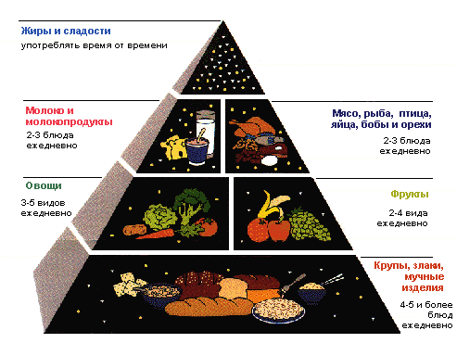
ЛЕЧЕБНОЕ ПИТАНИЕ

Slide 3
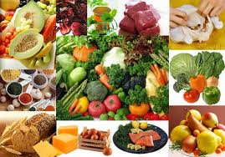
Лечебным называется питание, назначаемое больному в целях лечения того или иного заболевания.

Slide 4
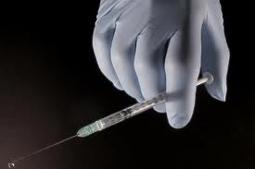
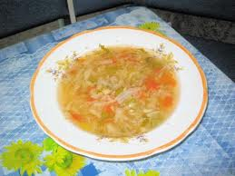
Задача лечебного питания: воздействовать на причины, вызвавшие заболевание, и способствовать скорейшему выздоровлению больного.

Slide 5
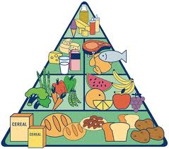
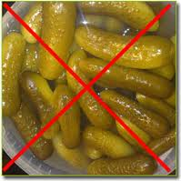
Лечебное питание может быть единственным средством лечения при нарушении обмены веществ, некоторых желудочно –кишечных заболеваниях, болезни почек и т.д.

Slide 6
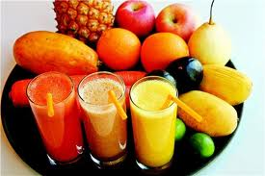
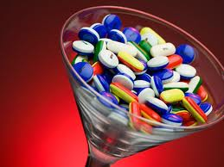
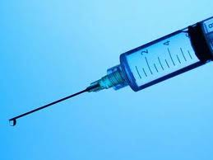
Лечебное питание могут назначать в сочетании с другими методами лечения (медикаментозными, хирургическими, физиотерапевтическими) при заболеваниях сердечно-сосудистой системы, нервной системы, кожи и т.п.

Slide 7
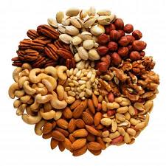
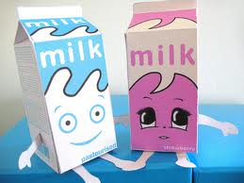
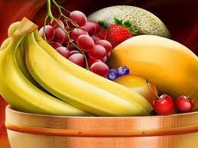
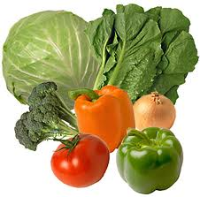
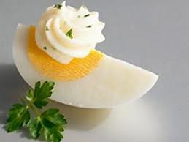
Лечебное питание могут применять с профилактической целью для повышения иммунитета и обезвреживания ядовитых веществ, попавших в организм человека на производстве.

Slide 8
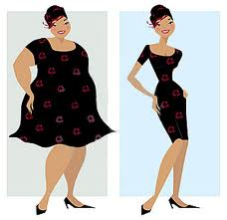
Лечебное питание применяется дифференцированно (индивидуально) в зависимости от формы и стадии заболевания и назначается врачом в виде диеты.

Slide 9
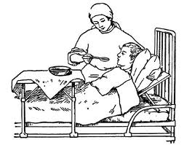
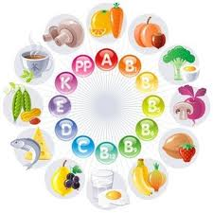
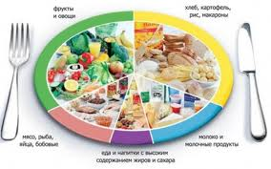
Существует 15 основных диет (лечебных столов). Некоторые диеты делят на подгруппы (1а, 1б, 1в и т.д.) для постепенного перехода от строгих ограничений к расширенному питанию по мере выздоровления больного.

Slide 10
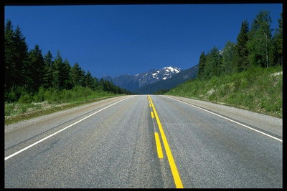
Диеты № 1, 2, 5, 9, 10, 15 могут использоваться долгое время, так как они сбалансированы по калорийности и химическому составу и полностью обеспечивают потребность организма в пищевых веществах.

Slide 11
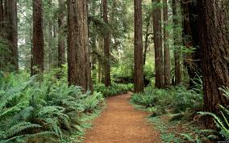
Диеты № 4, 5а, 8 имеют несбалансированный рацион и назначаются на короткое время

Slide 12
Условием эффективности лечебного питания является сочетание механического, химического и термического щажения органов больных людей с полноценностью диет в количественном и качественном отношении.

Slide 13
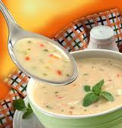
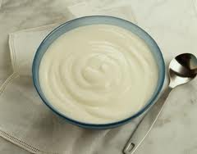
Для МЕХАНИЧЕСКОГО щажения всю пищу готовят протёртой или мелкорубленой, без грубой корочки, исключают продукты богатые клетчаткой.

Slide 14
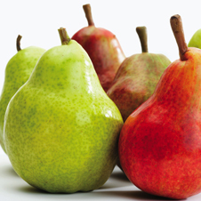
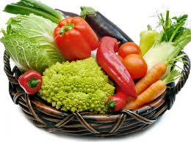
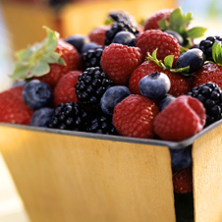
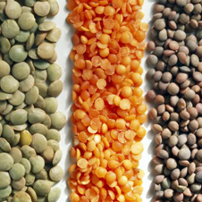
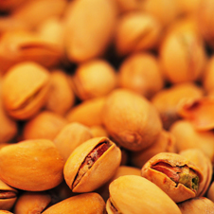
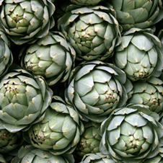
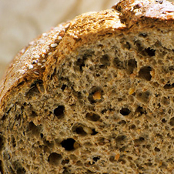
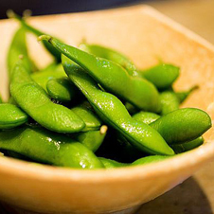
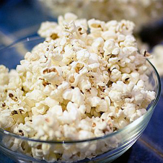
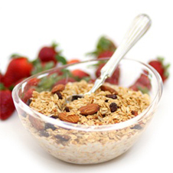
10 ПРОДУКТОВ, БОГАТЫХ КЛЕТЧАТКОЙ: фрукты, чечевица, бобы, хлеб, попкорн, злаки с сухофруктами, артишок, фисташки, ягоды, овощи

Slide 15
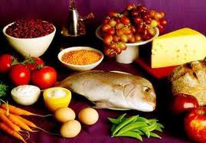
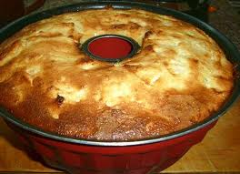
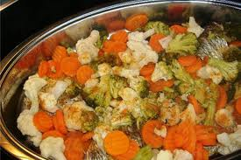
Для ХИМИЧЕСКОГО щажения рекомендуют отварную , запечённую, приготовленную на пару, на молоке, вегетарианскую пищу. Запрещают острые, кислые и солёные продукты, жареные блюда.

Slide 16
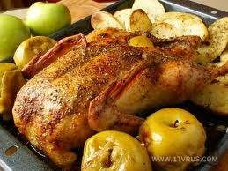
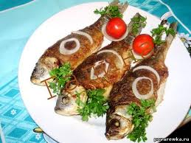
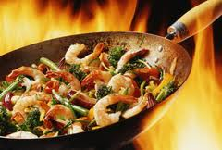
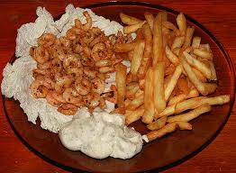
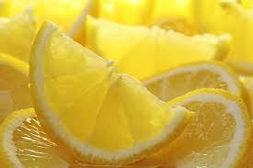
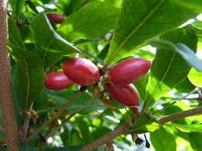
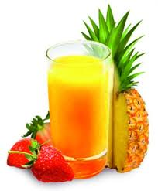
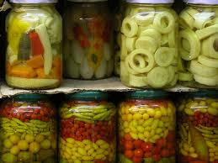
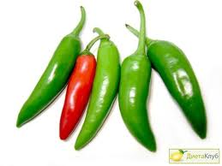
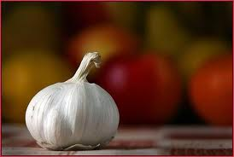
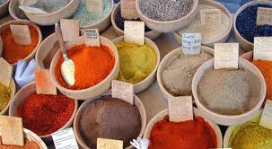
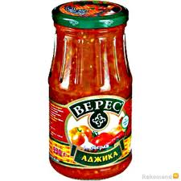
Запрещаются:

Slide 17
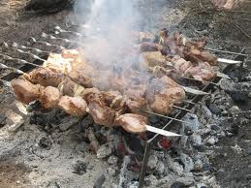
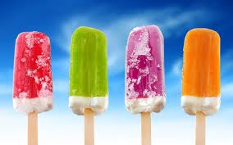
Для ТЕРМИЧЕСКОГО щажения оптимальная температура блюд составляет 15 – 65°C. Запрещаются:

Slide 18
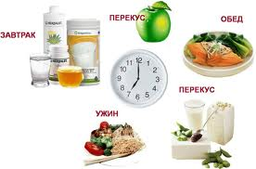
Важную роль в лечебном питании играет РЕЖИМ ПРИЁМА ПИЩИ, который позволяет равномерно распределить пищу в течении дня.

Slide 19
ХАРАКТЕРИСТИКА ДИЕТ

Slide 20
ДИЕТА № 1 Назначение: язва желудка и двенадцатиперстной кишки, при гастритах с повышенной секрецией желудочного сока. Цель: механическое, химическое и термическое щажение слизистой оболочки желудка и двенадцатиперстной кишки, нормализация секреции и моторики желудка.

Slide 21
ДИЕТА № 1 Запрещают: жареные блюда, мясные, рыбные, грибные бульоны, острые закуски, маринады, копчёности, колбасные изделия, ржаной хлеб, консервы, капусту, репу, редис, редьку, щавель.

Slide 22
ДИЕТА № 1 Рекомендуют: пшеничный хлеб вчерашней выпечки; молочные продукты; нежирные мясо и рыбу в виде паровых рубленых изделий; яйца в виде омлетов; овощи (картофель, морковь, цветная капуста) в виде пюре; сладкие ягоды в виде пюре, соков, киселей; каши (манную, овсяную, рисовую) ; супы молочные и вегетарианские, супы-пюре; соусы молочные и фруктовые; сливочное, подсолнечное масла; чай, чай с молоком, отвар шиповника.

Slide 24
Примерное меню диеты № 1 (протертая). 1-й завтрак: яйцо всмятку, каша рисовая молочная протертая, чай с молоком. 2-й завтрак: яблоко печеное с сахаром. Обед: суп овсяный молочный протертый, фрикадельки мясные паровые с морковным пюре, мусс фруктовый. Полдник: отвар шиповника, сухарики. Ужин: рыба отварная, запеченная под молочным соусом, картофельное пюре, чай с молоком. На ночь: молоко.

Slide 25
Примерное меню диеты № 1 (непротертая). 1-й завтрак: яйцо всмятку, каша гречневая рассыпчатая, чай с молоком. 2-й завтрак: творог свежий некислый, отвар шиповника. Обед: суп картофельный вегетарианский, мясо отварное, морковь отварная, компот из разваренных сухофруктов. Полдник: отвар пшеничных отрубей с сахаром и сухарики. Ужин: рыба отварная, запеченная под молочным соусом, рулет морковно-яблочный, чай с молоком. На ночь: молоко.

Slide 26
ДИЕТА № 2 Назначение: хронические гастриты с секреторной недостаточностью, хронические колиты. Цель: стимулировать секреторную деятельность желудка и нормализовать двигательную функцию ЖКТ путём механического, термического щажений. (Гастрит - воспаление слизистой оболочки желудка) (Колит — воспалительное заболевание внутренней оболочки толстого кишечника)

Slide 27
ДИЕТА № 2 Всю пищу готовят протёртой или мелкорубленой в отварном, паровом, тушёном виде. Запечённые и жареные блюда должны быть без грубой корочки.

Slide 28
ДИЕТА №2 Запрещают: жареные блюда с грубой корочкой, острые блюда, овощи с грубой клетчаткой, копчёности, консервы, ржаной хлеб, цельное молоко. Цельным считается натуральное молоко, составные части которого не подвергались никаким изменениям.

Slide 29
ДИЕТА №2 Рекомендуют: пшеничный хлеб вчерашней выпечки; несдобное печенье, молочные продукты - кефир, простоквашу, творог; нежирные рыбу, мясо; яйца – всмятку, омлет; овощи в виде пюре, котлет, пудингов; сладкие плоды и ягоды в виде киселей, компотов, желе, муссов; масло - сливочное, подсолнечное, оливковое; неострый натёртый сыр; супы – на обезжиренных бульонах, овощных отварах из круп и овощей в протёртом виде; соусы – мясные, рыбные, сметанные; напитки – чай с молоком, какао, кофе с молоком и на воде, отвар шиповника, фруктовые и ягодные соки.

Slide 32
Примерное меню диеты № 2. Завтрак: яйцо всмятку, сыр, каша овсяная молочная, чай. Обед: бульон мясной с вермишелью, котлеты мясные жареные без панировки с морковным пюре, кисель. Полдник: отвар шиповника. Ужин: рыба заливная, пудинг из риса с фруктовой подливой, чай. На ночь: кефир.

Slide 33
ДИЕТА №3 Назначение: хронические заболевания кишечника с запорами при нерезком или затухающем обострении и вне обострения. Цель: нормализация нарушенных функций кишечника и связанных с этими нарушениями обменных процессов в организме.

Slide 34
Общая характеристика диеты. Диета физиологически полноценная, включает продукты и блюда, усиливающие двигательную функцию и опорожнение кишечника (овощей, свежих и сушеных плодов, хлебопродуктов, круп, кисломолочных напитков и др.). Исключены продукты и блюда, усиливающие брожение и гниение в кишечнике и отрицательно влияющие на другие органы пищеварения (богатые жирами, жареные изделия и др.). Пищу готовят в неизмельченном виде, в воде, на пару или запекают. Овощи и плоды употребляют в сыром и вареном виде. В диету включают холодные первые и сладкие блюда, напитки.

Slide 35
Примерное меню диеты № 3. 1-й завтрак: салат овощной с растительным маслом, омлет паровой, чай. 2-й завтрак: яблоко свежее. Обед: щи вегетарианские со сметаной, мясо отварное с тушеной свеклой, компот из сухофруктов. Ужин: голубцы овощные, крупеник из гречневой крупы с творогом, чай. На ночь: кефир.

Slide 36
ДИЕТА №4 Назначение: острые хронические заболевания кишечника в период обострения с выраженной дисфункцией (поносы). Цель: способствовать уменьшению воспалительного процесса и нормализовать работу кишечника путём ограничения механических и химических раздражителей пищи.

Slide 37
ДИЕТА №4 Запрещают: овощи, плоды, ягоды, молоко и блюда из них, жаренные блюда, крепкие бульоны, соусы и закуски. Всю пищу готовят в протёртом отварном виде.

Slide 38
ДИЕТА №4 Рекомендуют: сухарики из пшеничного хлеба; нежирные мясо и птицу , (куры в рубленном виде сваренные в воде или на пару); нежирную рыбу в отварном рубленом виде; яйца всмятку, омлеты; крупы – рисовая, овсяная, манная на воде; сливочное масло в ограничении; супы – слизистые, пюреобразные из круп на слабых бульонах; напитки – чай, чёрный кофе на воде, отвар шиповника, черники, черёмухи.

Slide 40
Примерное меню диеты № 4. 1-й завтрак: каша овсяная протертая на воде, творог свежеприготовленный протертый, чай. 2-й завтрак: отвар из сушеной черники. Обед: бульон мясной с манной крупой, тефтели мясные паровые, каша рисовая протертая на воде, кисель. Полдник: отвар шиповника несладкий теплый. Ужин: омлет паровой, каша гречневая протертая на воде, чай. На ночь: кисель.

Slide 41
ДИЕТА №5 Назначение: заболевание печени и желчных путей (гепатиты, холециститы, желчекаменная болезнь). Цель: нормализовать функцию печени, желчного пузыря и стимулировать желчеотделение.

Slide 42
ДИЕТА №5 Запрещают: бульоны, жареные блюда, жирные сорта мяса и рыбы, сдобные изделия, консервы, копчёности, кислые и острые блюда.

Slide 43
ДИЕТА №5 Запрещают: редьку, редис, щавель, грибы, бобовые, лук

Slide 44
ДИЕТА №5 Рекомендуют: хлеб пшеничный вчерашней выпечки; несдобное печенье; молоко, простоквашу, неострый сыр; обезжиренный творог и блюда из него; нежирные мясо, птицу, рыбу отварные или на пару; яйца в виде омлетов; овощи в виде отварных или запечённых блюд; плоды, ягоды - сладкие сорта в виде компотов, киселей, желе, муссов; крупы в виде молочных каш и пудингов; масло: сливочное и растительное; супы овощные, фруктовые, молочные; напитки сладкие – чай и кофе с молоком, соки, отвар шиповника.

Slide 47
Примерное меню диеты № 5. 1-й завтрак: творог с сахаром и сметаной, каша овсяная молочная, чай. 2-й завтрак: яблоко печеное. Обед: суп из сборных овощей вегетарианский на растительном масле, кура отварная в молочном соусе, рис отварной, компот из сухофруктов. Полдник: отвар шиповника. Ужин: рыба отварная с соусом белым на овощном отваре, картофельное пюре, ватрушка с творогом, чай. На ночь: кефир.

Slide 48
ДИЕТА №6 Назначение: мочекаменная болезнь с образованием камней из солей мочевой кислоты Цель: уменьшение образования в организме мочевой кислоты и ее солей Общая характеристика диеты. Диета предусматривает исключение продуктов, содержащих много щавелевой кислоты; умеренное ограничение соли, увеличение количества молочного, овощей и плодов. Режим питания: 4 раза в день, в промежутках и натощак - питье.

Slide 49
Примерное меню диеты № 6. 1-й завтрак: салат овощной с растительным маслом, яйцо всмятку, пудинг из моркови с яблоками и пшеном, чай. 2-й завтрак: отвар шиповника. Обед: суп-лапша молочный, котлеты картофельные жареные, кисель. Полдник: яблоки свежие. Ужин: сырники запеченные, голубцы, фаршированные овощами с рисом, чай. На ночь: отвар пшеничных отрубей.

Slide 50
ДИЕТА №7 Назначение: заболевание почек. Цель: щажение почек и выделение из организма азотистых шлаков и лишней жидкости.

Slide 51
ДИЕТА №7 Запрещают: бульоны, жареные блюда, солёные продукты, острые закуски, копчёности, консервы.

Slide 52
ДИЕТА №7 Рекомендуют: хлеб безбелковый бессолевой; кефир, простоквашу, сметану; нежирные отварные мясо, птицу, рыбу или с последующим обжариванием; не более 1 яйца в день, омлеты; отварные и сырые овощи(кроме редьки и редиса); арбузы, дыни, блюда из тыквы; плоды и ягоды – свежие, соки, пюре, кисели, компоты; блюда из саго; масло: сливочное и растительное; винегреты со свежими огурцами, салаты из свежих овощей; супы вегетарианские, фруктовые, с саго; соусы – молочный, томатный, фруктовый; отвар шиповника, некрепкий чай, овощной сок.

Slide 55
Примерное меню диеты № 7. 1-й завтрак: яйцо всмятку, каша гречневая рассыпчатая, чай. 2-й завтрак: яблоки печеные. Обед: борщ вегетарианский со сметаной (1/2 порции), мясо отварное с жареным картофелем, компот из сухофруктов. Полдник: отвар шиповника. Ужин: биточки морковно-яблочные запеченные, лапшевник с творогом, чай.

Slide 56
ДИЕТА №8 Назначение: при ожирении. Цель: снизить массу тела за счёт ограничения энергетической ценности рациона, углеводов, жиров, жидкости, соли и возбудимости пищевого центра.

Slide 57
ДИЕТА №8 Запрещают: крепкие бульоны; жирные блюда; пшеничный хлеб; сладкие блюда и ягоды; кондитерские изделия; острые соусы; пряности.

Slide 58
ДИЕТА №8 Рекомендуют: хлеб ржаной (150г/день); молоко, кефир, обезжиренный творог и блюда из него, неострый сыр; нежирную говядину, куры, кролика в отварном виде; нежирную рыбу в отварном, заливном виде; нерыбные продукты моря яйца (2шт/день); овощи сырые, отварные (200г/день); несладкие плоды и ягоды; гречневую, овсяную каши; салаты, винегреты; чай, чай с молоком, некрепкий кофе, томатный сок, фруктово-ягодные соки из кислых плодов.

Slide 60
Примерное меню диеты № 8. 1-й завтрак: салат овощной с растительным маслом, творог нежирный. 2-й завтрак: яблоки свежие. Обед: борщ вегетарианский со сметаной (1/2 порции), мясо отварное, капуста тушеная с растительным маслом, компот из сухофруктов без сахара. Полдник: творог нежирный с молоком. Ужин: рыба отварная, рагу из овощей, чай. На ночь: кефир нежирный.

Slide 61
ДИЕТА №9 Назначение: при сахарном диабете. Цель: нормализовать углеводный обмен. Символ, утверждённый ООН для обозначения диабета - Сахарный диабет — группа заболеваний, развивающихся вследствие абсолютной или относительной недостаточности гормона инсулина, в результате чего увеличивается содержание глюкозы в крови. Заболевание характеризуется нарушением всех видов обмена веществ: углеводного, жирового, белкового, минерального и водно-солевого. Кроме человека, данному заболеванию подвержены также некоторые животные, например, кошки.

Slide 62
ДИЕТА №9 Запрещают: сахар; кондитерские и сдобные мучные изделия; блюда из рисовой, манной крупы; сладкие овощи, плоды и ягоды; жирные мясные блюда, копчёности, крепкие бульоны; продукты богатые холестерином.

Slide 63
ДИЕТА №9 Рекомендуют: хлеб ржаной, белково-пшеничный, белково-отрубной (200г/день); молоко, простоквашу, кефир, творожные блюда, сыр, сметану; нежирные говядину, телятину, рыбу, кур, кролики в отварном и заливном виде, диабетическую колбасу; яйца всмятку, омлеты; овощи содержащие мало сахаров (капусту, огурцы, кабачки, салат, картофель вымоченный,); несладкие ягоды в свежем виде; масла сливочное и растительное – 40г/день; вегетарианские и овощные супы; чай, чай с молоком, некрепкий кофе, томатный сок, фруктовые соки из кислых плодов; сахарозаменители.

Slide 64
ДИЕТА №10 Назначение: при сердечно-сосудистых заболеваниях и гипертонии. Цель: нормализовать функции сердечно-сосудистой системы, снизить артериальное давление. Последствия неправильного питания могут проявляться в виде повышенного кровяного давления, повышенного уровня глюкозы в крови, повышенного содержания жиров в крови, излишнего веса и ожирения.

Slide 65
Сердечно-сосудистые заболевания представляют собой группу болезней сердца и кровеносных сосудов, в которую входят: ишемическая болезнь сердца – болезнь кровеносных сосудов, снабжающих кровью сердечную мышцу; болезнь сосудов головного мозга – болезнь кровеносных сосудов, снабжающих кровью мозг; болезнь периферических артерий – болезнь кровеносных сосудов, снабжающих кровью руки и ноги; ревмокардит – поражение сердечной мышцы и сердечных клапанов в результате ревматической атаки, вызываемой стрептококковыми бактериями; врожденный порок сердца – существующие с рождения деформации строения сердца; тромбоз глубоких вен и эмболия легких – образование в ножных венах сгустков крови, которые могут смещаться и двигаться к сердцу и легким.

Slide 66
ДИЕТА №10 Запрещают: соль, бульоны, жирное мясо, острые закуски, сдобные мучные изделия, продукты и напитки возбуждающие ЦНС (газированные напитки, белокочанная капуста, бобовые, цельное молоко)

Slide 67
ДИЕТА №10 Рекомендуют: хлеб пшеничный, ржаной вчерашней выпечки; молоко, кефир, простоквашу, блюда из нежирного творога, сметану; нежирные мясо, рыбу отварные и запечённые; яйца всмятку или паровые омлеты; овощи (кроме редьки, редиса, шпината, щавеля); плоды и ягоды в любом виде (особенно курагу, урюк, изюм, инжир – содержат калий); крупы в виде каш, пудингов, запеканок; масла - сливочное и растительное; супы – вегетарианские, молочные, фруктовые; соусы – молочные, фруктовые, на овощном отваре; отвар шиповника, чай, чай с молоком, соки.

Slide 68
ДИЕТА №11 Назначение: при туберкулёзе различных органов, анемии, истощении после инфекционных заболеваний. Цель: укрепить и повысить сопротивляемость организма в борьбе с инфекцией.

Slide 69
ДИЕТА №11 Запрещают: острые приправы, острые закуски, тугоплавкие жиры.

Slide 70
ДИЕТА №11 Рекомендуют: хлеб пшеничный, ржаной, бисквит, печенье, сухари; молоко, сливки, простоквашу, кефир, сметану, творог, сыр; говядину, телятину, кур, печень, рыбу; яйца всмятку и омлеты; овощи, ягоды в разнообразном виде; масла - сливочное и растительное; икру, ветчину, нежирную колбасу, малосоленую рыбу, салаты, винегреты; чай, кофе, какао, отвар шиповника

Slide 71
ДИЕТА №12 Назначение: при заболеваниях нервной системы. Цель: восстановление нормальной работы нервной системы. Общая характеристика диеты 12: Для снижения нагрузки на систему в диете урезано количество углеводов и жиров, поваренной соли, исключены продукты, возбуждающие нервную систему (кофе, алкоголь, острая и жареная пища), а количество положительно влияющих продуктов, насыщенных фосфорными солями, увеличено (печень, бобы, молоко и молочные продукты).

Slide 72
ДИЕТА №13 Назначение: острые инфекционные заболевания. Цель: поддержание общих сил организма и повышение его сопротивляемости инфекции, уменьшение интоксикации.

Slide 73
Общая характеристика диеты 13: Диета пониженной энергоценности за счет снижения жиров, углеводов и в меньшей степени - белков; с повышенным содержанием витаминов и жидкостей. При разнообразии продуктового набора предпочтительны легкоперевариваемые, не способствующие метеоризму и запорам продукты и блюда. Исключены источники грубой клетчатки, жирные, соленые, трудно перевариваемые продукты и блюда. Пищу готовят в рубленом и протертом виде, варят в воде или на пару. Блюда подают горячими (не ниже 55-60^{о} С) или холодными (не ниже 12^{о} С). Режим питания: 5-6 раз в день небольшими порциями.

Slide 74
Примерное меню диеты № 13. 1-й завтрак: каша манная молочная, чай с лимоном. 2-й завтрак: яйцо всмятку, отвар шиповника. Обед: суп овощной протертый на мясном бульоне (1/2 порции), биточки мясные паровые, каша рисовая (1/2 порции), компот протертый. Полдник: яблоко печеное. Ужин: рыба отварная, картофельное пюре (1/2 порции), разбавленный фруктовый сок. На ночь: кефир.

Slide 75
ДИЕТА №14 Назначение: мочекаменная болезнь со щелочной реакцией мочи. Цель: восстановление кислой реакции мочи.

Slide 76
Общая характеристика диеты №14. По энергоценности, содержанию белков, жиров и углеводов рацион соответствует физиологическим нормам; диета ограничивает продукты ощелачивающего действия и богатые кальцием (молочные, большинство овощей и плодов); преобладают продукты, изменяющие реакцию мочи в кислую сторону (хлеб и мучные изделия, крупа, мясо, рыба). Кулинарная обработка и температура пищи обычные. При отсутствии противопоказаний рекомендуется обильное питье. Режим питания: 4 раза в день, в промежутках и натощак - питье.

Slide 77
Примерное меню диеты № 14. 1-й завтрак: сельдь вымоченная, каша гречневая рассыпчатая, чай. Обед: суп-лапша на курином бульоне, кура жареная с отварным рисом, кисель клюквенный. Полдник: отвар шиповника. Ужин: котлеты мясные жареные с растительным маслом, горошек зеленый, чай. На ночь: отвар шиповника.

Slide 78
ДИЕТА №15 Назначение: выздоравливающие больные и заболевания не требующие специальных диет. Цель: обеспечить больным полноценное питание

Slide 79
ДИЕТА №15 Запрещают: блюда из уток, гусей, острые приправы, пряности, тугоплавкие жиры, консервы.

Slide 80
ДИЕТА №15 Рекомендуют: Хлеб пшеничный и ржаной, мучные изделия. Борщ, щи, свекольник, рассольник; молочные овощные и крупяные супы на мясном, рыбном бульонах, отваре грибов и овощей; фруктовые. Мясные и рыбные блюда различного кулинарного приготовления; сосиски, сардельки, вареные колбасы. Молоко и молочные продукты в натуральном виде и в блюдах. Обязательное включение кисломолочных продуктов. Яйца в отварном виде и вблюдах. Блюда из различной крупы, макаронных изделий, бобовых. Овощи и фрукты в сыром виде и после тепловой обработки. Зелень. Фруктовые и овощные соки, отвар шиповника и пшеничных отрубей. Чай, кофе, какао. Масло сливочное, коровье, топленое, растительные масла; ограниченно - маргарины.

